Slide 1

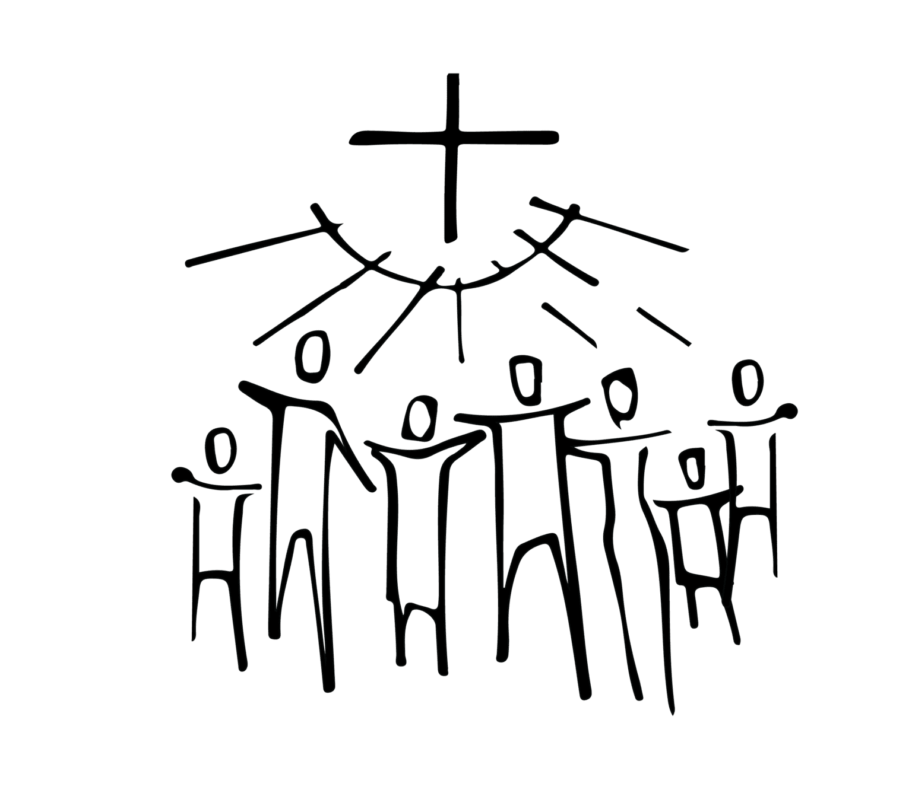
PARTILHA
Doar-se para o seu próximo
a plenitude da felicidade
Progressão Automática

Slide 2
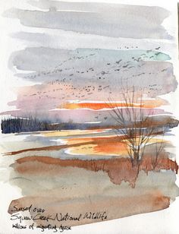
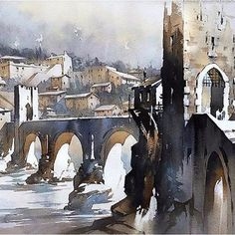
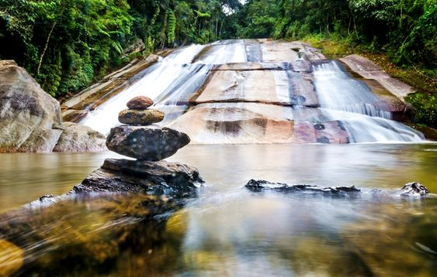
PALAVRAS DE ABERTURA
SOBRE O TEMA
PARTILHA
DO POETA PORTUGUÊS
JORGE HUMBERTO
PELO FORMATADOR
TONINHO VENDRAMINI
Partilhar é conectarmo-nos uns com os outros, desenvolvendo um sentido de gratidão por aquilo que temos e podemos oferecer, estando disponível, pensando nas necessidades do outro, promovendo relações interpessoais.
Amigo é aquele com o qual se pode
compartilhar o silencio...
Como se partilha a palavra.

Slide 3
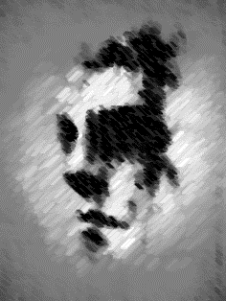
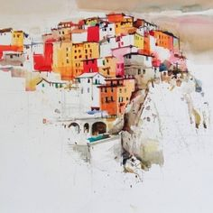
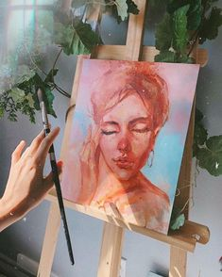
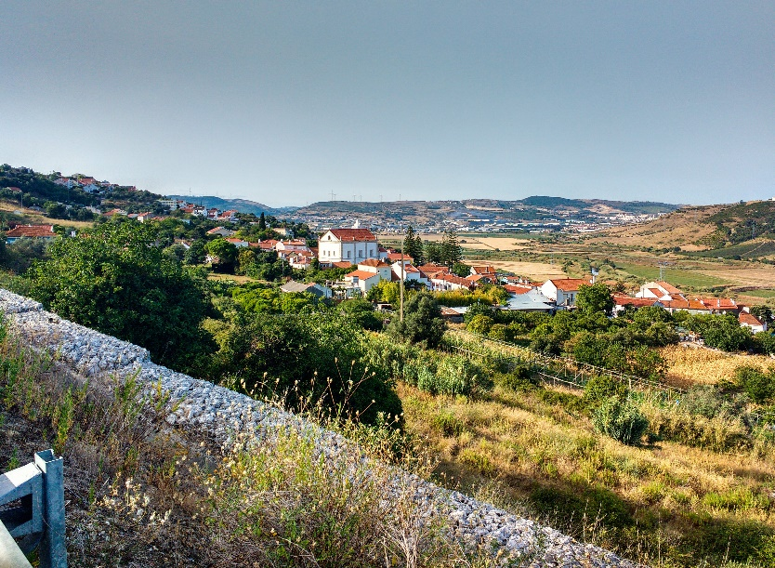
A ESSÊNCIA
DE
JORGE HUMBERTO
“Por sua decisão,
o texto que vem a seguir está escrito
de acordo com a
antiga ortografia”
desde cedo
mostrou a sua sensibilidade
para as artes, e apurado sentido poético

Slide 4

PARTILHA
De Que vale andar na vida entristecido
rancoroso consigo mesmo
não vendo alegria, destemido,
só porque a instantes o mal leva a esmo,
mente e corpo enfraquecido
sem vontade para o pão e o torresmo,
se o ser poeta nos foi oferecido
para sermos nos outros o sesmo? - Partilha
Há que sermos mais que a pessoa em si
nascida e aparecida entre afectos;
não desdenhes tu nunca de ti
e aceita o que tens mesmo assim
como o melhor de teus adeptos
feliz e sorridente, entre tu e mim?

Slide 5
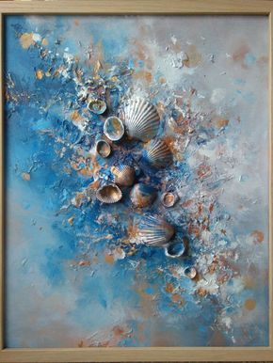

Imagens & Sons
Acervo Pessoal
Formatador
Autoria A PARTILHA
POETA PORTUGUÊS
Jorge Humberto
Músicas
Abril em Portugal
River of Dreams
Encerramento
Fado Português
Amália Rodrigues
FORMATADO POR
TONINHO VENDRAMINI
Todo aquele que conseguir uma alegria, deve partilhá-la com alguém que se quer.

